Slide 1
Профилактика и коррекция дисграфии у детей с ОНР
Подготовила учитель-логопед
МДОУ №125 г. Саранска
Юртаева С.В.

Slide 2
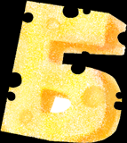
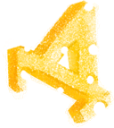
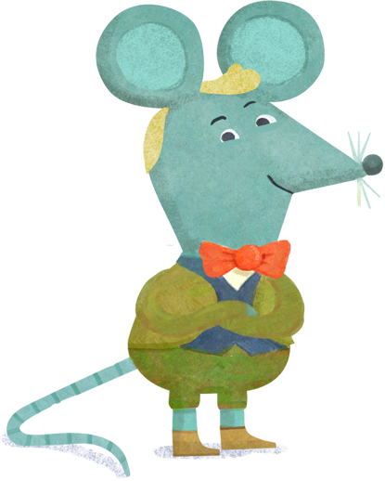
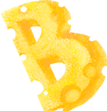
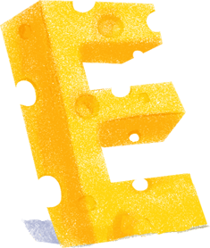
Отгадай загадку
Эта буква, начало алфавита
Тем она и знаменита,
А узнать ее легко,
Ноги ставит широко.
Буква А
Буква Л
Буква П

Slide 3
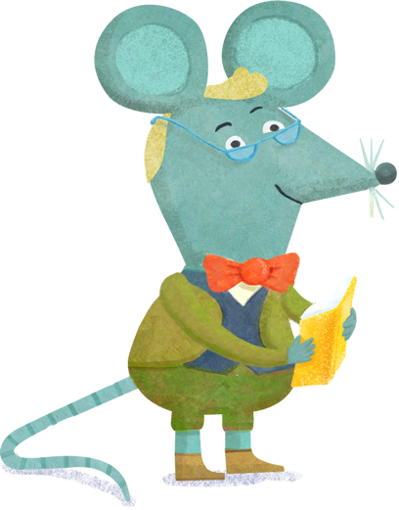
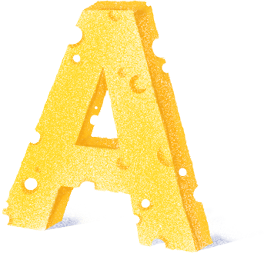
Какая буква похожа на жука?
Буква Ж
Буква Ш
Буква Х

Slide 4
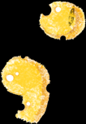
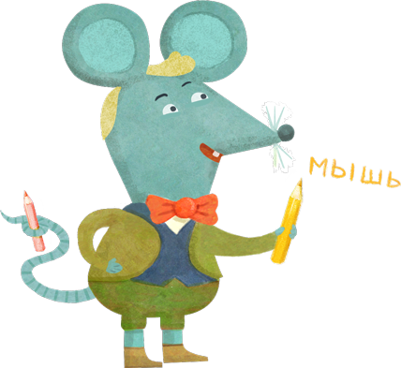
Из скольких счетных палочек можно выложить букву «М»?
из 3 палочек
из 4 палочек
из 5 палочек

Slide 5
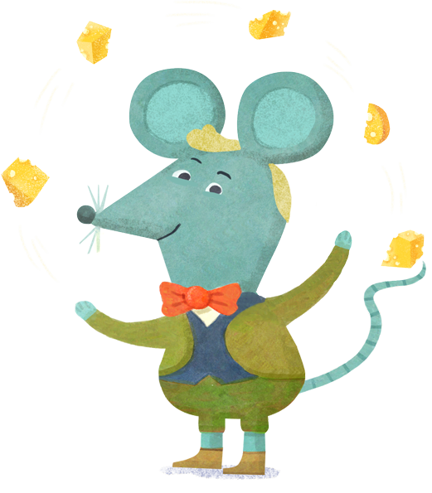
Какая буква написана неправильно? R Г К
Буква Г
Буква К
Буква Я

Slide 6
Догадайся, какие буквы недописаны- U I P F
О Т Я Е
О Т В Ш
О Т В Е

Slide 7
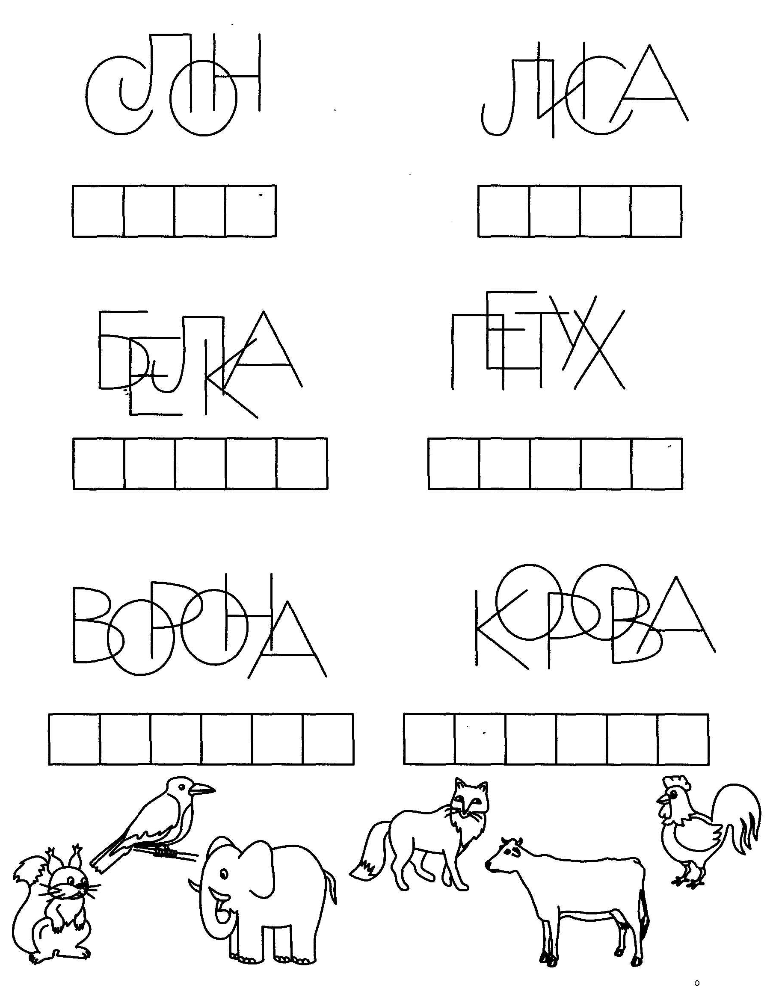
Какие
Какие здесь слова спрятались?
сон, лиса, белка, петух, ворона, корона
слон, лиса, белка, петух, ворона, корова

Slide 8
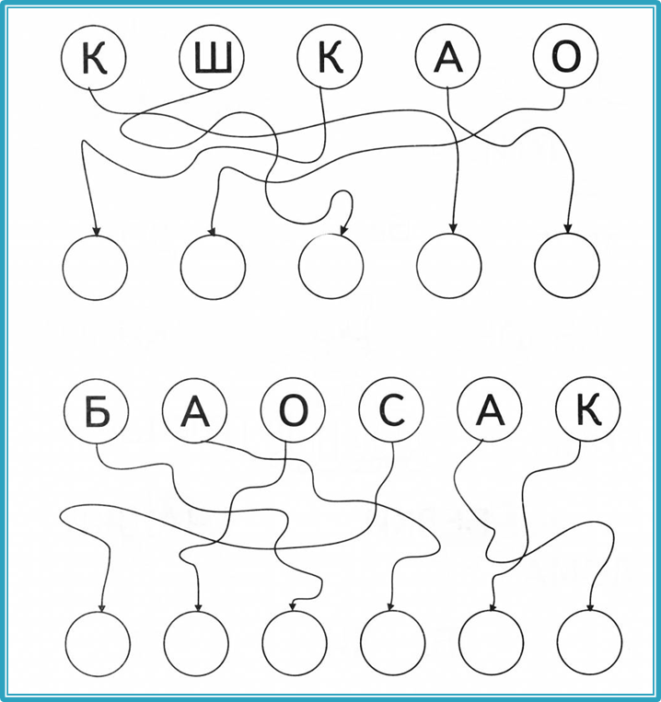
Расшифруй слова
кашка, собака
кошка, собака

Slide 9
МОЛОДЕЦ!

